Slide 1
블록체인을 이용한
학교 공용 물품 관리 시스템 구축
Constructing a System Administering Objects for Common Use by Blockchain Technology
제주과학고등학교
Team. 김채린 김민건 양호성

Slide 2
1. 주제 선정 동기
왜 dapp을 만드는가?
미리 약속한 대로 코드 실행이 보장됨
퍼블릭 블록체인에 데이터 저장 -> 사후 검증 가능
암호화폐라는 새로운 가치 교환 수단

Slide 3
1. 주제 선정 동기
(아직) dapp에 어울리지 않는 예제
상호작용이 작은 앱들
속도 문제보다는 스마트컨트렉트 특성상 당사자가 매번 직접 실행해야 해서 ux/ui 경험이 좋지 않다
매 행위마다 수수료 발생 -> free delegration 등의 제안됨
로직이 너무 복잡한 앱들
허용된 계산의 최대치가 있다(gas)
여러 offchain solution들이 현재 연구중

Slide 4
1. 주제 선정 동기
fintech
중개인을 없애 트랜젝션 비용 감소
비즈니스 프로세스 간소화 및 자동화
거래 시간 감소로 트렌잭션 속도 향상
데이터 품질 및 정확성 보장
사기 및 사이버 범죄에 대한 보안 형성
트렌젝션 안정성의 신뢰 증가

Slide 5



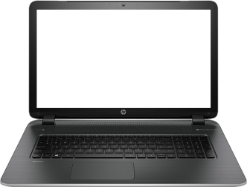



1. 주제 선정 동기

Slide 6









1. 주제 선정 동기
관리자
(교사)
1. 교사의 토큰 지급
학생
3. 데이터 블록 등록
통합 관리 장부
2. 학생들의 자율적인 사용

Slide 7






2. 기대 효과
블록체인 활용의 당위성
필요한 시기에 필요한 학생들만이 사용할 수 있음
대여 현황을 통합된 장부에서 일괄적으로 확인 가능
강화된 보안성을 통한 체계적인 장부 관리
공공물자와 물품을 대여하는 플랫폼으로 확장 가능

Slide 8


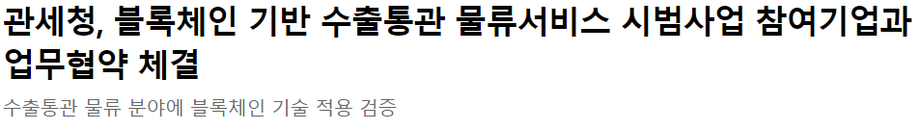
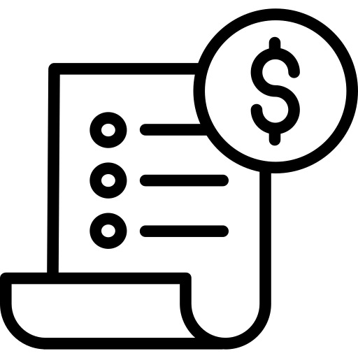

3. 관련 사례 조사
토지대장, 부동산등기사항증명서 등 18종의 증명서를 블록체인 기반으로 연계
부동산 거래(대출) 플랫폼 운영, 금융결제원과 연계
데이터 형식의 부동산정보를 실시간으로 공유
스마트 계약(Smart Contract) 기반의 업무 자동화
악의적인 서류 조작에 따른 무역사기 방지를 통해 무역의 안정성 확보
실시간 가시성 및 업무절차 간소화 실현

Slide 9
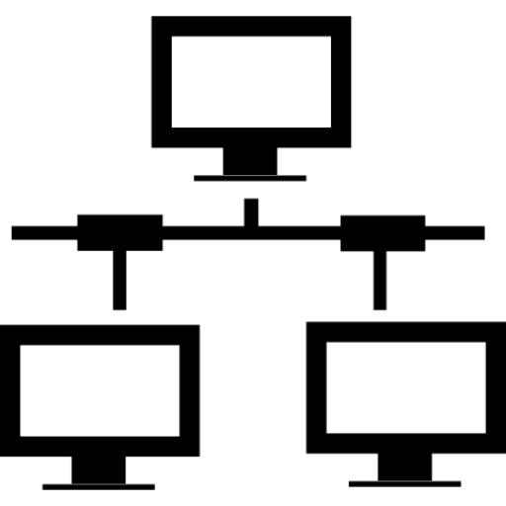
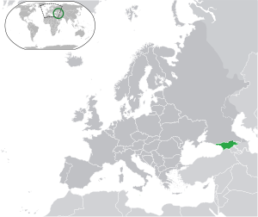


3. 관련 사례 조사
조지아
토지 소유권 및 부동산 거래 등록, 공중 서비스에 블록체인 채택
거래 과정의 투명성 보장
등록 과정의 시간과 비용 절감

Slide 10
2. 기대 효과
블록체인 하에 있는 통합 환경 라이브러리를 제작
현재는 학교 내의 문제로 작게 진행하지만
더 큰 규모(스타트업 간의 기기 교류, 군 내에서의 이용)로 더욱 확장할 예정

Slide 11
4. 이론적 배경에 관하여
일반적인
dapp의 제작과정
1. 스마트 컨트랙트 작성
2. 테스트넷 배포
3. 프론트엔드 작성
4. 메인넷 배포

Slide 12

4. 이론적 배경에 관하여
Web3(블록체인 네트워크와 반응형 웹을 연결)
geth(테스트넷 배포 후 채굴)
Dapp 툴

Slide 13
4. 이론적 배경에 관하여
부동산 경매 예제가 존재
-> 기본 DAPP을 참고하는 방식으로 개발할 예정
하지만 웹이나 서버 같은 경우
SQL, CSS/HTML 기반이기 때문에 기초부터 제작하는 방향으로 가야함

Slide 14
5. 질문
1.제3기관(거래소나 COINMARKETCAP)이 존재하지 않는 경우에 토큰의 가치 책정 방식에 대한 문제 발생 (코인의 양은 한정 되어 있고, 개인에게 코인이 다수 누적되게 되면 노트북(물품)의 공급 문제가 야기될 수 있음)
2. 이더리움 기반 DAPP을 제작하게 되면 ETHER를 반드시 구매하여 사용하게 되는가?(테스트 ETHER 지급이 실제 메인넷에서도 사용이 되는가?)
3. 학생들이 프라이빗 블록체인 네트워크를 구축할 때 적정 수준은 어느정도인가? (보안 부분)

